Slide 1
دوار ماشین سپهر هیراد
Rotating Machinery & Machine Tools
www.romasco.ir
درباره شرکت دوار ماشین سپهر هیراد
شرکت دوار ماشین سپهر هیراد در سال 1386 به ثبت رسیده و فعالیت خود را در زمینه ماشینهای ابزار و اورهال اسپیندلهای دور بالا شروع کرد.
از سال 1389 شرکت دوار ماشین سپهر هیراد اقدام به تامین ماشین آلات ساخت چرخدنده و گیربکس کرده و فعالیت اصلی آن به سمت طراحی و ساخت گیربکس، سنگ زنی چرخدنده های دقیق و دور بالا و ساخت دستگاه تست گیربکس متمرکز شد. در همین راستا دستگاه سنگ دنده CNC و دستگاه اندازه گیری چرخدنده خریداری شد
علاوه بر فعالیت در زمینه چرخدنده و گیربکس، شرکت دوار ماشین سپهر هیراد در زمینه طراحی و ساخت دستگاهای تست گیربکس، تست اوراسپید اسپین سابقه و فعالیت دارد.
نمونه کارهای انجام شده شرکت شامل
1. سنگ زنی دنده و ساخت چرخدنده های ACC صنایع نیروگاهی از سال 1401 تا الان
2. طراحی و ساخت دستگاه تست 250 کیلو وات با بار و بدون بار مدل power Recirculating برای مپنا سال 1400
3. طراحی و ساخت دستگاه تست اسپین 18000 دور برای موتور هوایی ایرانیان سال 1403
4. طراحی و ساخت گیربکسهای جناقی برای صنایع پالایشگاهی از سال 1397 تا الان
5. سنگ زنی دنده پینیونهای دور بالای توربو کمپرسورها برای صنایع گازی و پالایشگاهی از سال 1397 تا الان
کارگاه این شرکت در شهر کرج واقع شده و در حال حاضر 7 نفر در این شرکت بصورت دایم مشغول به کار میباشند.
آدرس: کرج، جاده شهریار، روبروی کارخانه آرد البرز کد پستی: 3166884544
تلفکس: 02636635510، 09122243750، 09122769421
پست الکترونیکی: info@romasco.ir, davarmachine.romas@gmail.com

Slide 2
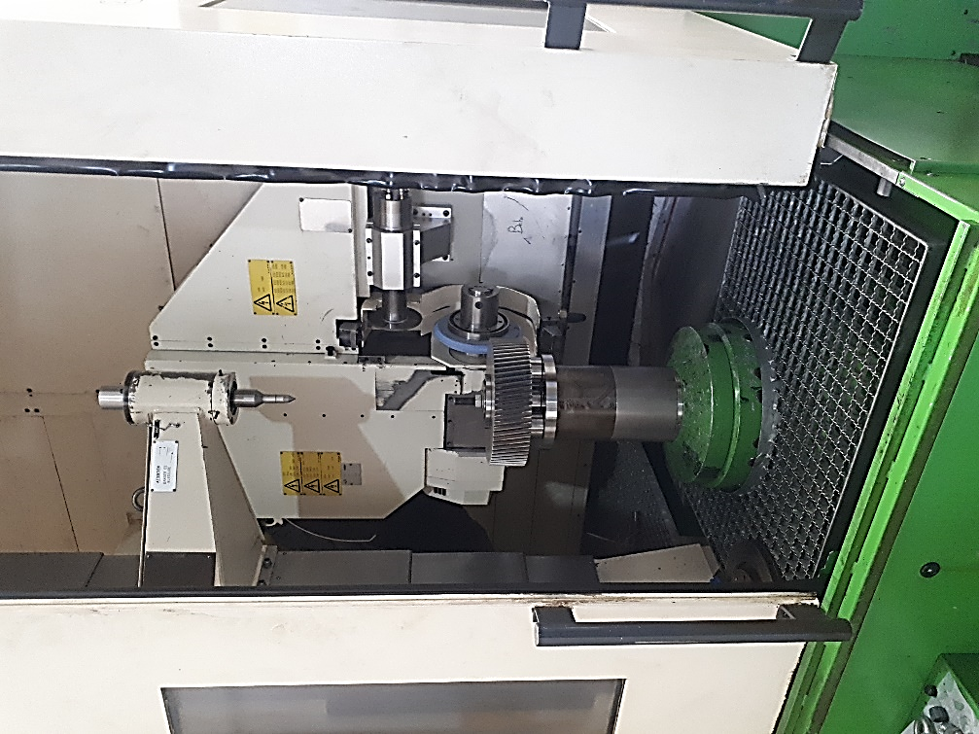
دوار ماشین سپهر هیراد
Rotating Machinery & Machine Tools
www.romasco.ir
چرخدنده
طراحی و ساخت چرخدنده و گیربکس
سنگ زنی CNC فورم چرخدنده هلیکال تا قطر 600 میلیمتر و مدول 14
اندازه گیری چرخ دنده
تست گیربکس
آدرس: کرج، جاده شهریار، روبروی کارخانه آرد البرز کد پستی: 3166884544
تلفکس: 02636635510، 09122243750، 09122769421
پست الکترونیکی: info@romasco.ir, davarmachine.romas@gmail.com

Slide 3
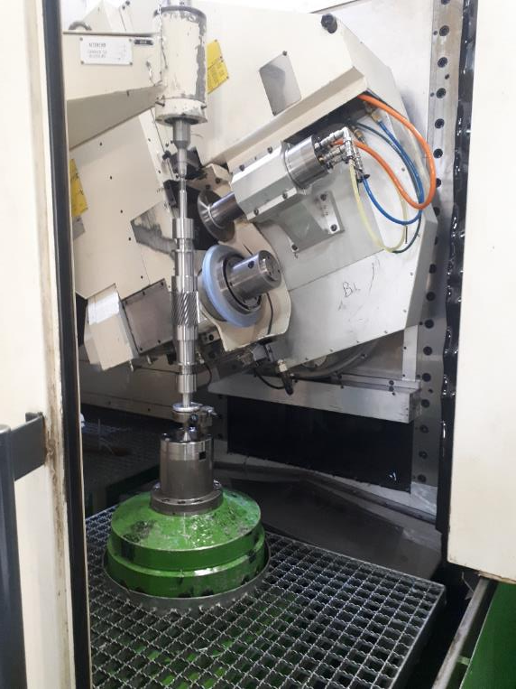
دوار ماشین سپهر هیراد
Rotating Machinery & Machine Tools
www.romasco.ir
سنگ زنی چرخدنده
سنگ زنی CNC فورم چرخدنده هلیکال تا قطر 600 میلیمتر و مدول 14
دستگاه CNC برند OERLIKON
سه عدد دستگاه سنگ زنی دستی
دستگاه تراش CNC تا قطر 500 میلیمتر
آدرس: کرج، جاده شهریار، روبروی کارخانه آرد البرز کد پستی: 3166884544
تلفکس: 02636635510، 09122243750، 09122769421
پست الکترونیکی: info@romasco.ir, davarmachine.romas@gmail.com

Slide 4
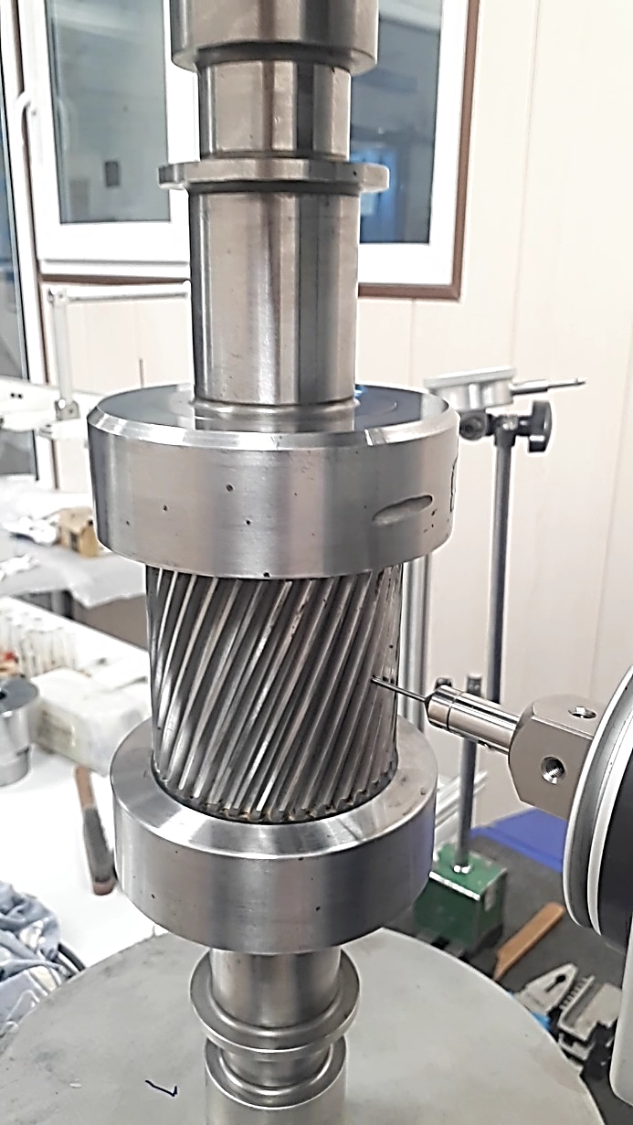
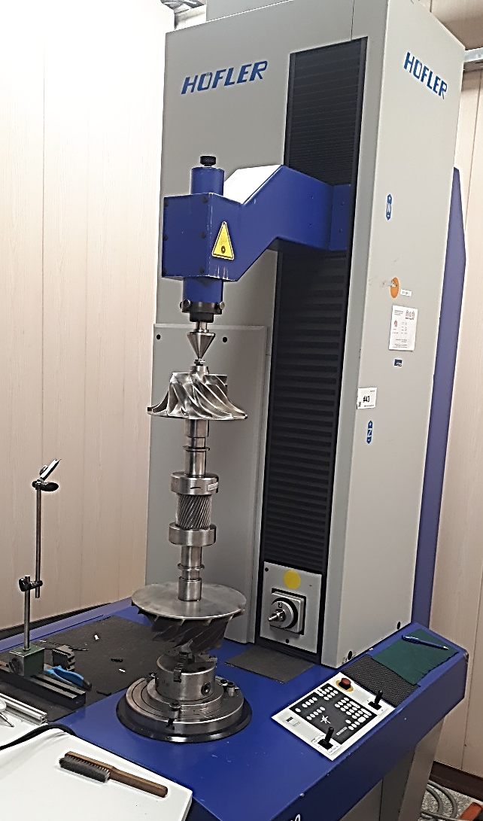
دوار ماشین سپهر هیراد
Rotating Machinery & Machine Tools
www.romasco.ir
اندازه گیری چرخدنده
اندازه گیری چرخدنده تا قطر 630 میلیمتر و ووزن 300 کیلو گرم
دستگاه HOFLER
آدرس: کرج، جاده شهریار، روبروی کارخانه آرد البرز کد پستی: 3166884544
تلفکس: 02636635510، 09122243750، 09122769421
پست الکترونیکی: info@romasco.ir, davarmachine.romas@gmail.com

Slide 5
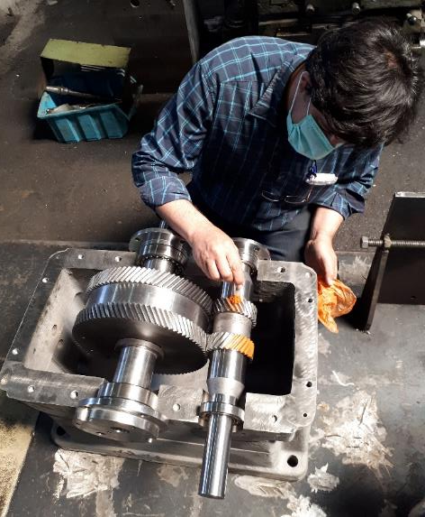
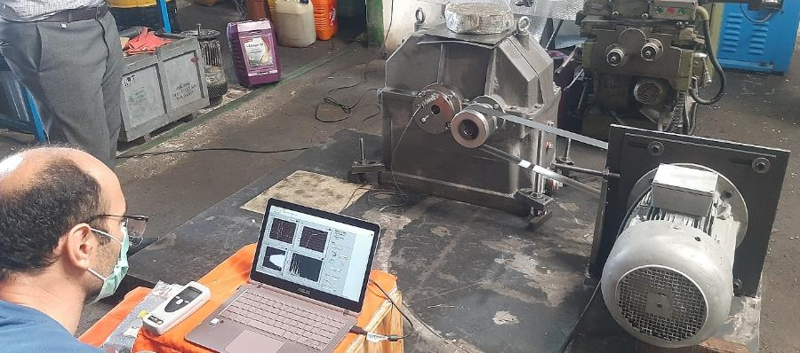
دوار ماشین سپهر هیراد
Rotating Machinery & Machine Tools
www.romasco.ir
تست گیربکس
چک کردن Contact Pattern
اندازه گیری ارتعاششات و نویز
آدرس: کرج، جاده شهریار، روبروی کارخانه آرد البرز کد پستی: 3166884544
تلفکس: 02636635510، 09122243750، 09122769421
پست الکترونیکی: info@romasco.ir, davarmachine.romas@gmail.com

Slide 6
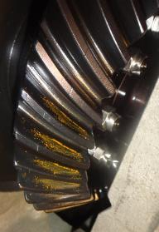
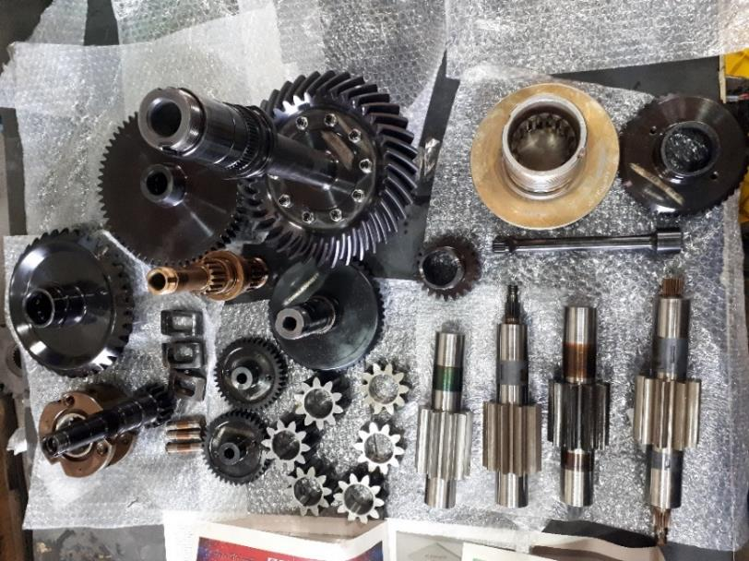
دوار ماشین سپهر هیراد
Rotating Machinery & Machine Tools
www.romasco.ir
چرخدنده
عیب یابی و اورهال گیربکس
اورهال گیربکس
آدرس: کرج، جاده شهریار، روبروی کارخانه آرد البرز کد پستی: 3166884544
تلفکس: 02636635510، 09122243750، 09122769421
پست الکترونیکی: info@romasco.ir, davarmachine.romas@gmail.com

Slide 7
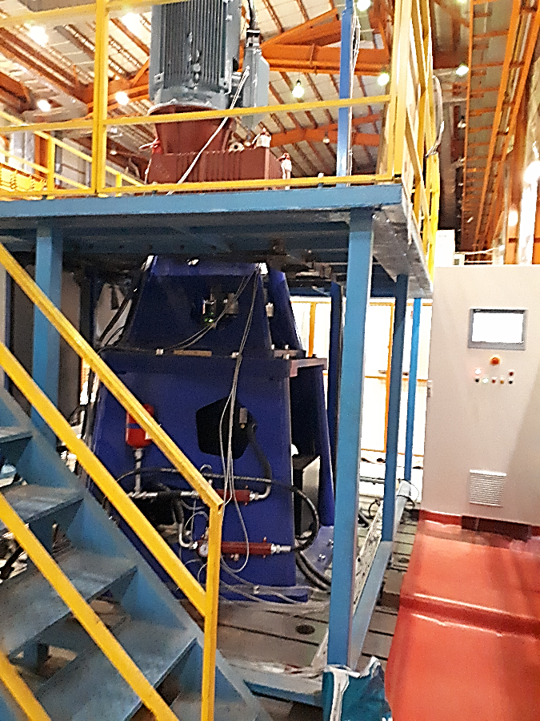
دوار ماشین سپهر هیراد
Rotating Machinery & Machine Tools
www.romasco.ir
دستگاه تست گیربکس
طراحی و ساخت سیستم کنترل دستگاه تست گیربکس 200 کیلو وات با روش regenerative
آدرس: کرج، جاده شهریار، روبروی کارخانه آرد البرز کد پستی: 3166884544
تلفکس: 02636635510، 09122243750، 09122769421
پست الکترونیکی: info@romasco.ir, davarmachine.romas@gmail.com

Slide 8
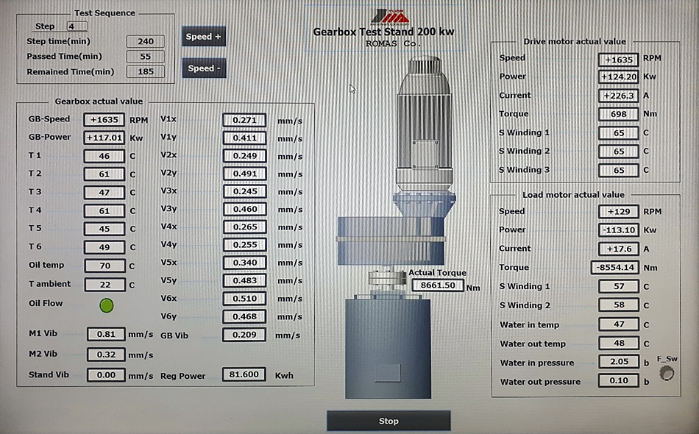
دوار ماشین سپهر هیراد
Rotating Machinery & Machine Tools
www.romasco.ir
دستگاه تست گیربکس
اندازه گیری ارتعاشات، دما و شدت صوت
آدرس: کرج، جاده شهریار، روبروی کارخانه آرد البرز کد پستی: 3166884544
تلفکس: 02636635510، 09122243750، 09122769421
پست الکترونیکی: info@romasco.ir, davarmachine.romas@gmail.com

Slide 9
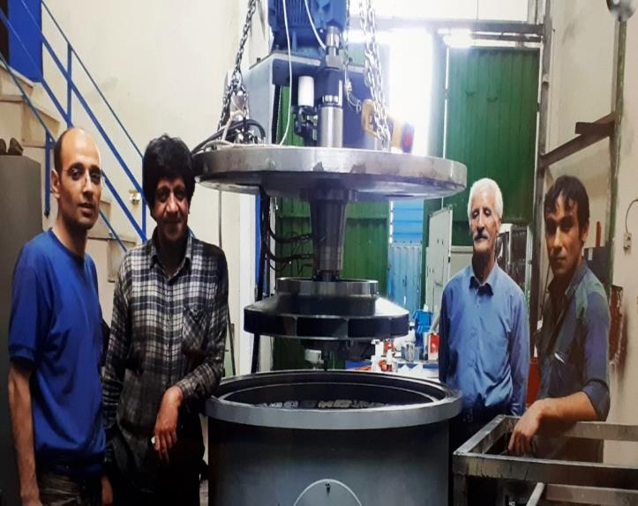
دستگاه تست اسپین
دوار ماشین سپهر هیراد
Rotating Machinery & Machine Tools
www.romasco.ir
تست ایمپلر تا سزعت 18000 دور در دقیقه
قطر ایمپلر تا 1000 میلیمتر و وزن 80 کیلو گرم
فشار وکیوم تا 20 میلی بار
اتاق تست سه لایه
اندازه گیری ارتعاشات و دما
آدرس: کرج، جاده شهریار، روبروی کارخانه آرد البرز کد پستی: 3166884544
تلفکس: 02636635510، 09122243750، 09122769421
پست الکترونیکی: info@romasco.ir, davarmachine.romas@gmail.com

Slide 10
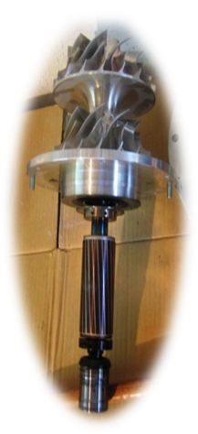
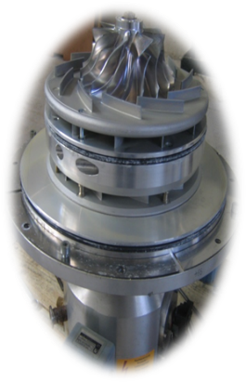
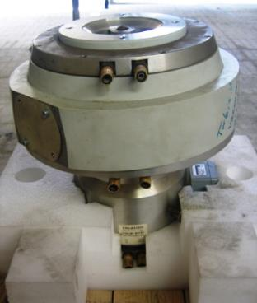
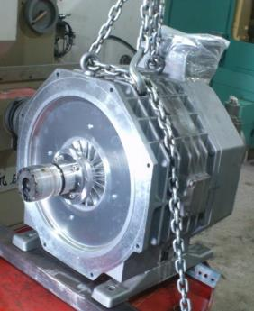
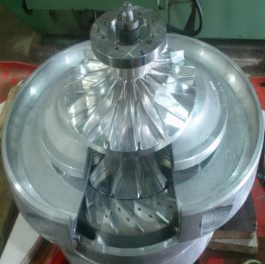
دوار ماشین سپهر هیراد
Rotating Machinery & Machine Tools
www.romasco.ir
ماشینهای دوار
اورهال بلوورهای دور بالای دستگاههای لیزر
LEYBOLD, BEKER, FUNUC up to 60,000rpm.
آدرس: کرج، جاده شهریار، روبروی کارخانه آرد البرز کد پستی: 3166884544
تلفکس: 02636635510، 09122243750، 09122769421
پست الکترونیکی: info@romasco.ir, davarmachine.romas@gmail.com

Slide 11
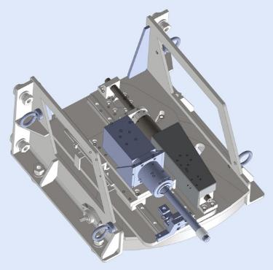
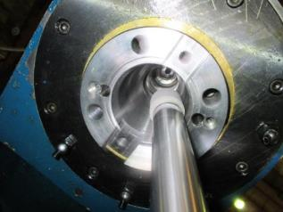
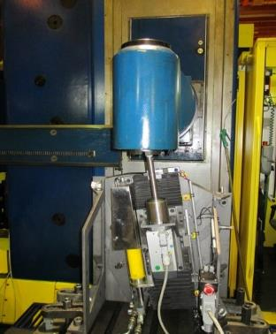
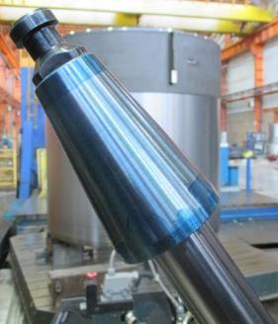
دستگاه سنگ زنی پرتابل
دوار ماشین سپهر هیراد
Rotating Machinery & Machine Tools
www.romasco.ir
سنگ زنی در محل و تعمیر نشیمن ابزار اسپیندل بدون باز کردن اسپیندل
قابلیت سنگ زنی اسپیندل عمودی و افقی
سنگ زنی با دور 12000 دور دقیقه و کیفیت سطح سنگ زنی بسیار خوب
دقت لنگی زیر 0.01 میلیمتر در تست ماندریل با فاصله 20 سانتیمتر از اسپیندل
میزان سطح تماس اسپیندل با ابزار بالای 90 در صد در تست رنگ زنی
آدرس: کرج، جاده شهریار، روبروی کارخانه آرد البرز کد پستی: 3166884544
تلفکس: 02636635510، 09122243750، 09122769421
پست الکترونیکی: info@romasco.ir, davarmachine.romas@gmail.com

